Slide 1
Мeрење дужине

Slide 3
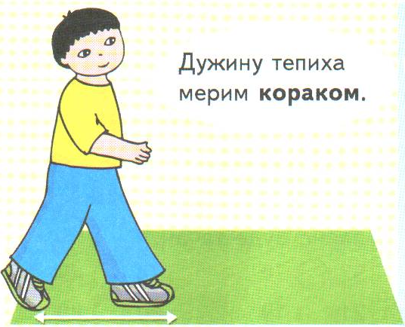

Slide 4
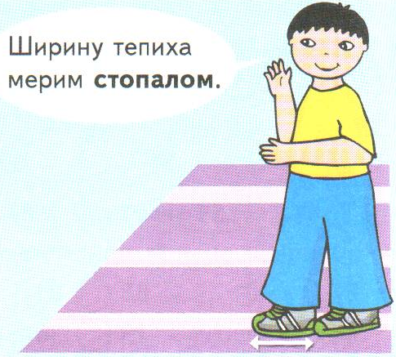

Slide 5
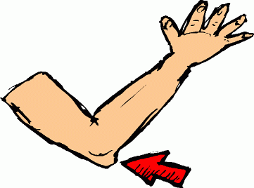
Јединице мере
Лакат
Педаљ
Корак
Стопало

Slide 6
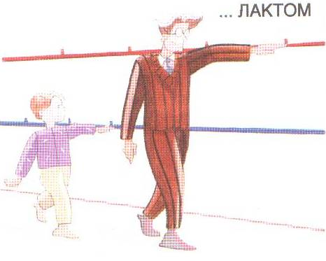
МЕРИМО ДУЖИНУ

Slide 7
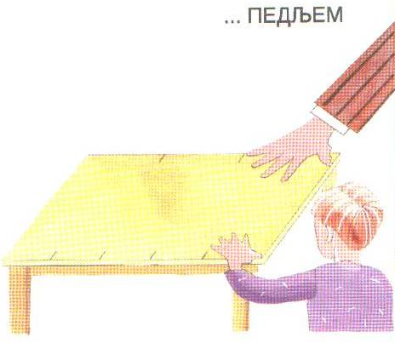
МЕРИМО ДУЖИНУ

Slide 8
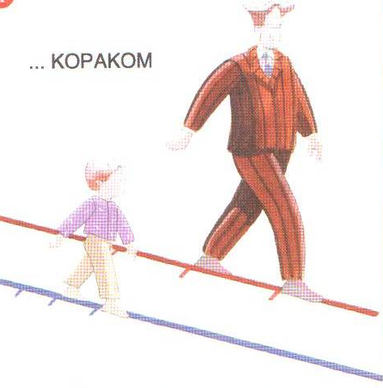
МЕРИМО ДУЖИНУ

Slide 9
МЕРИМО ДУЖИНУ

Slide 13
Уџбеник 109.

Slide 14
Уџбеник 109.
15
Измерићеш кад се вратимо у школу.

Slide 15
Измерићеш
кад се вратимо
у школу.

Slide 16
5
Измерићеш
кад се вратимо у школу.

Slide 17
3
5

Slide 18
2
3

Slide 19
4
6
8

Slide 20
8
8
8
једнаки
једнака

Slide 21
6
7
2
5

Slide 22
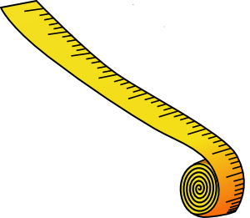
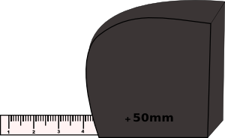
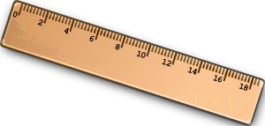
Основна јединица мере за дужину је метар.
Латинично мало слово м.
Предмети којима меримо дужину такође називамо метар.

Slide 24
Шта меримо метром?
Ширина куће
5m

Slide 25
Висина дрвета.
2m

Slide 26
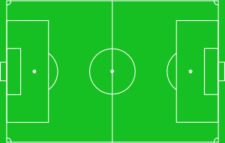
Дужина терена.
90m

Slide 27
Дубина
базена.
1m

Slide 28
2 m
Мерни
број
Мерна
јединица

Slide 29
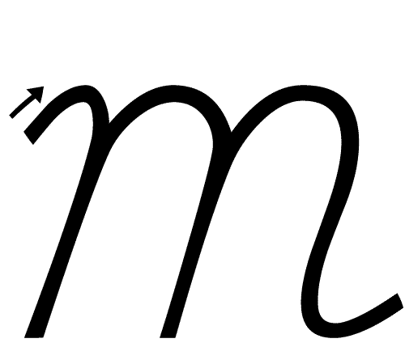
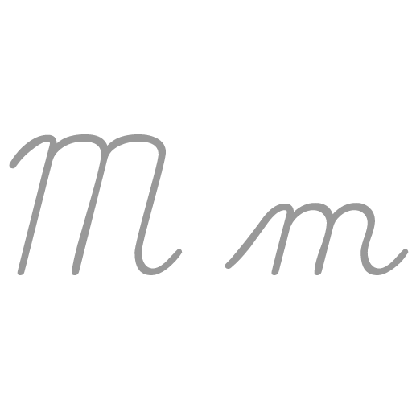

Slide 30
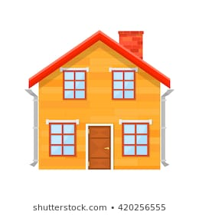
Препиши и нацртај. Пиши писним словима.
Домаћи задатак
24. 4. 2020.
Труди се да слово m
напишеш у једном
квадратићу.
Мрење дужине
Основна јединица мере за дужину је метар.
m m m m m m m m m m m m m m m m m m m m
m m m m m m m m m m m m m m m m m m m m
2m
4 m
Мерни
број
Мерна
јединица
5m
Сликај задатак и пошаљи учитељици.

